Slide 1
ТЕХНОЛОГИЯ УРОК -КОНФЕРЕНЦИЯ
Подготовили:
Титова Наталия Владимировна –
учитель технологии высшей категории и ученицы 6 класса
МОАУСОШ № 5 станицы Прочноокопской

Slide 2
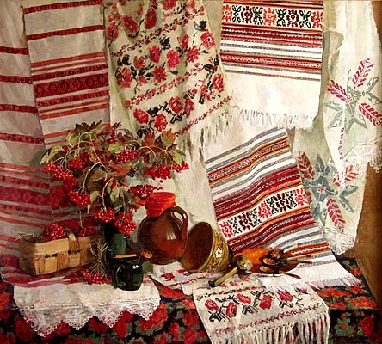
«ТРАДИЦИОННАЯ КУБАНСКАЯ ВЫШИВКА»

Slide 3
Украшение вышивкой одежды и предметов быта – основная черта декоративного творчества славянского населения Кубани.
Предметы украшенные вышивкой делятся на две группы:
Интерьерная ткань: рушники, настольники, подзоры.
Одежда: мужские и женские рубахи, фартуки.

Slide 4
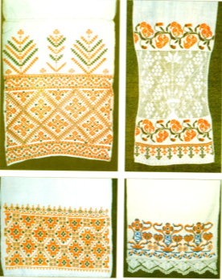
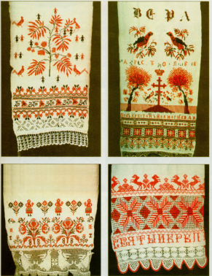
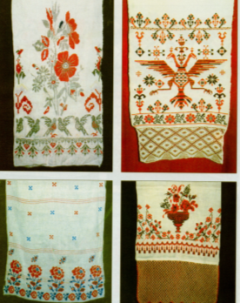
ПОЛОТЕНЦА - РУШНИКИ

Slide 5
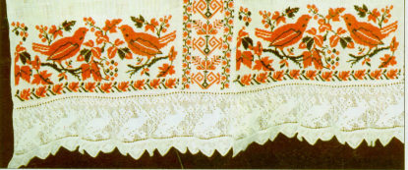
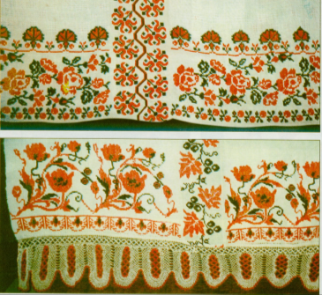
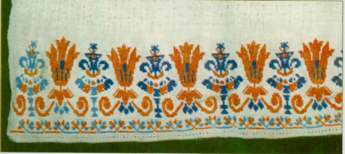
СКАТЕРТИ - НАСТОЛЬНИКИ

Slide 6
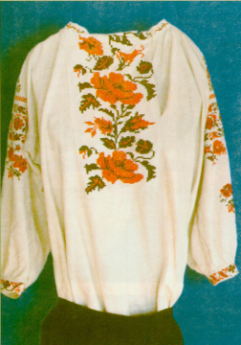
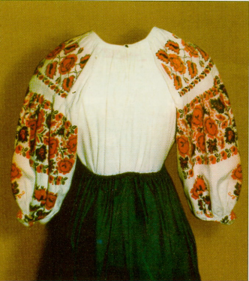
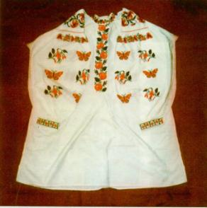
ЖЕНСКИЕ РУБАХИ

Slide 7
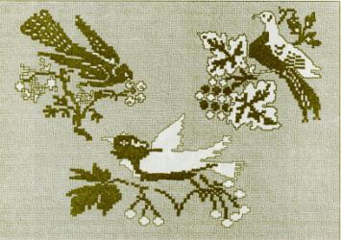
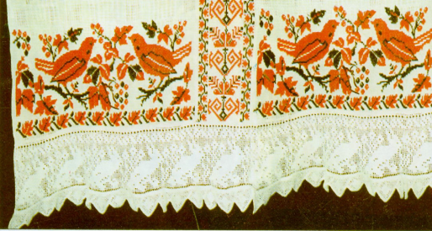
ОРНАМЕНТ КУБАНСКОЙ ВЫШИВКИ ЗООМОРФНЫЕ МОТИВЫ
Праздничный настольник из
станицы Тбилисской

Slide 8
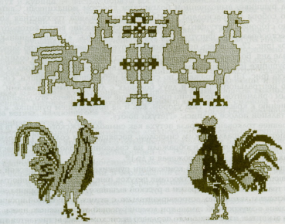
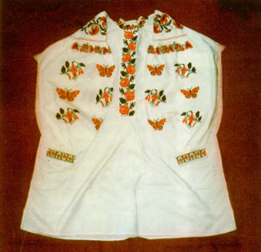
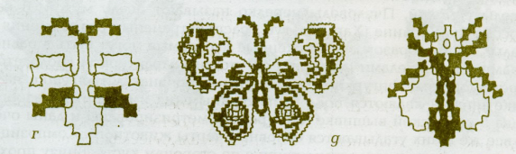

Slide 9
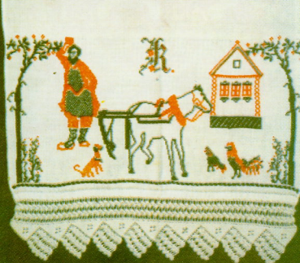
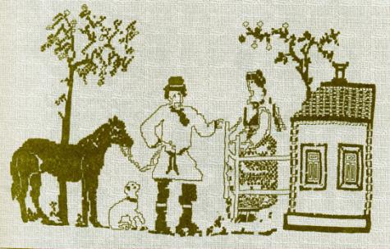
Конь, любимый атрибут казачества – один из популярных мотивов в вышивке рушников.

Slide 10
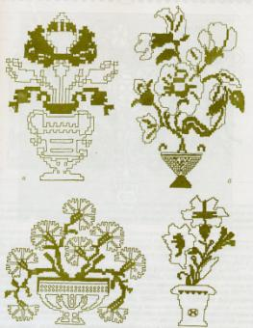
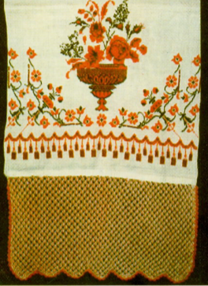
ОРНАМЕНТ КУБАНСКОЙ ВЫШИВКИ РАСТИТЕЛЬНЫЕМОТИВЫ
Подарковый рушник из
станицы Старощербиновской

Slide 11
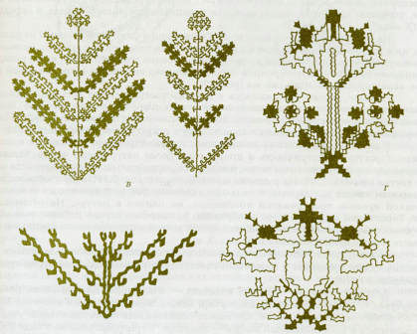
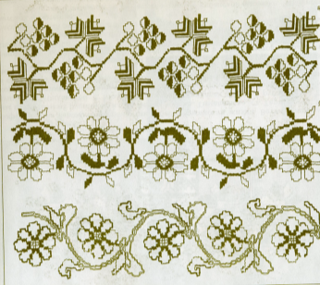
Мотивы деревьев в вышивке. Разновидности изогнутой ветви.

Slide 12

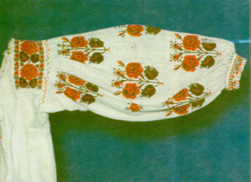
Цветочные мотивы о вышивке женских рубах.

Slide 13
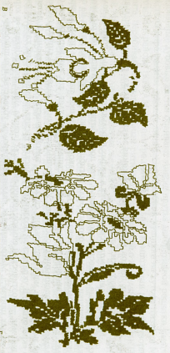
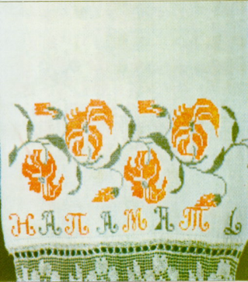
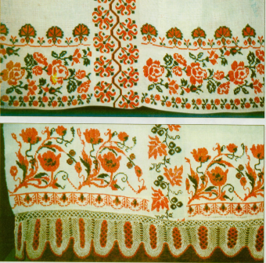
Цветочные мотивы в вышивке рушника и настольников.

Slide 14
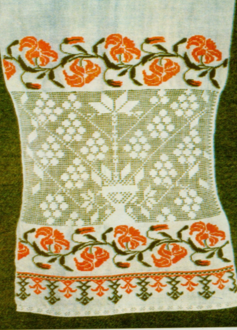
Рушник из города Тимашевска

Slide 15
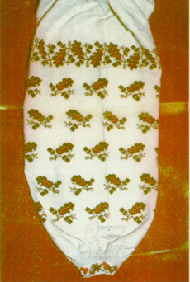
ОРНАМЕНТ КУБАНСКОЙ ВЫШИВКИ
Веточки фуксии и бабочки на Мотив «дубовый листок»
рукавах женской рубахи из города
Тихорецка

Slide 16
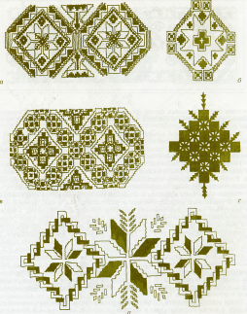
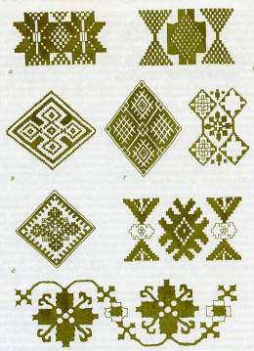
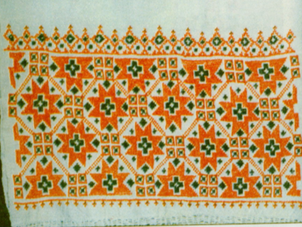
ГЕОМЕТРИЧЕСКИЕ МОТИВЫ
ОРНАМЕНТ КУБАНСКОЙ ВЫШИВКИ
Свадебный рушник
из станицы Гиагинской. 1916 г.

Slide 17
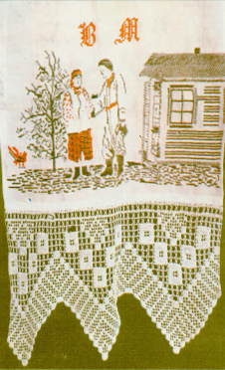
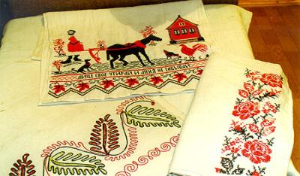


Рушник вышитый в начале XX века

Slide 18
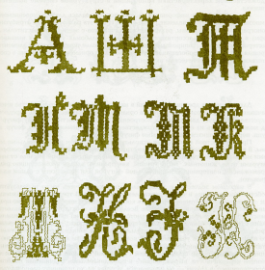
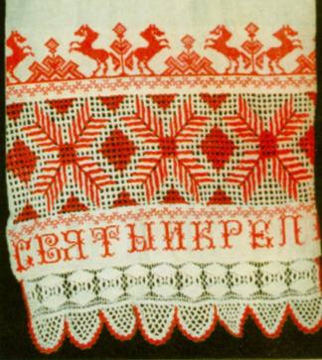
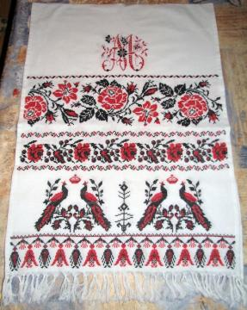
ОРНАМЕНТ КУБАНСКОЙ ВЫШИВКИ ЭПИГРАФИЧЕСКИЕ МОТИВЫ

Slide 19
Практическое задание
Выполнить копию орнамента вышивки

